Slide 1
SOLUSI PESANTREN WAKAF DI ERA PANDEMI
Oleh: Daniar
Pimpinan Ponpes Wakaf Trubus Iman Kaltim dan Dosen ICAST UNIDA Gontor

Slide 2
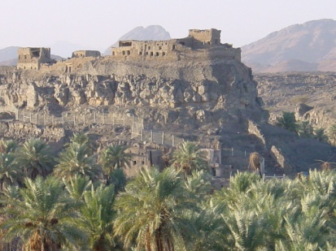
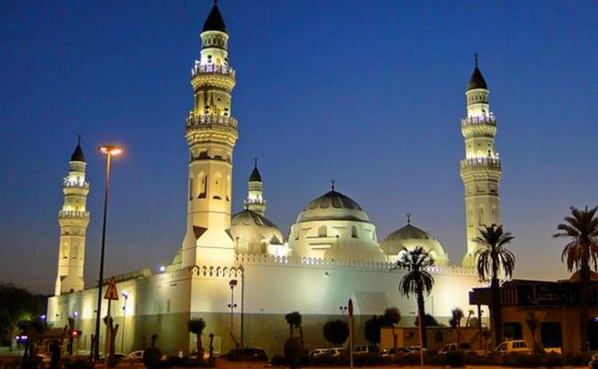
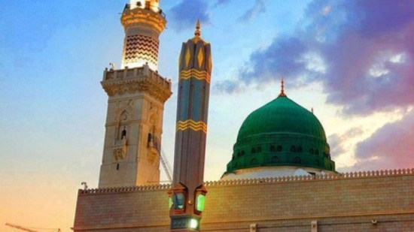
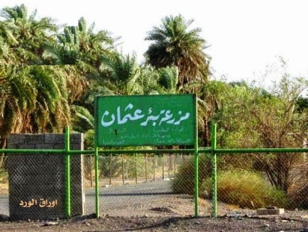
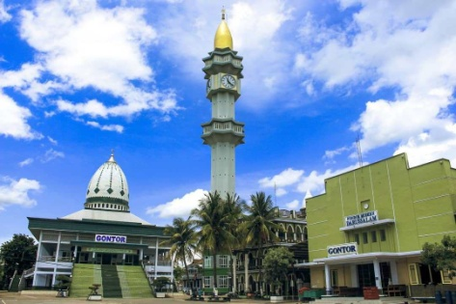
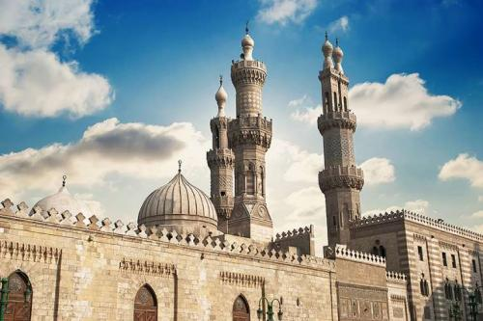
ASAS MANFAAT WAKAF
Notes:
Sumur Raumah, Tanah Khaibar, Masjid Quba, Masjid Nabawi, Universitas Al Azhar, Ali Imran (92), Gontor 1926

Slide 3
LAHAN ASET WAKAF

Slide 4
JENIS WAKAF

Slide 5
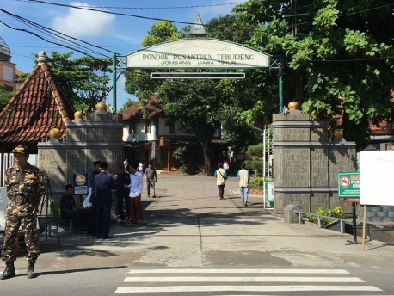
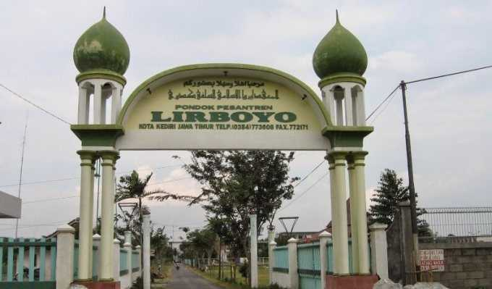
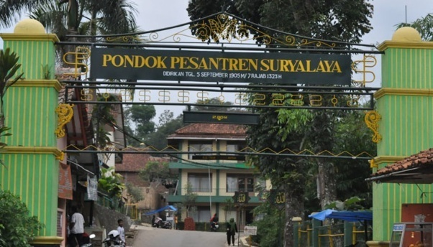
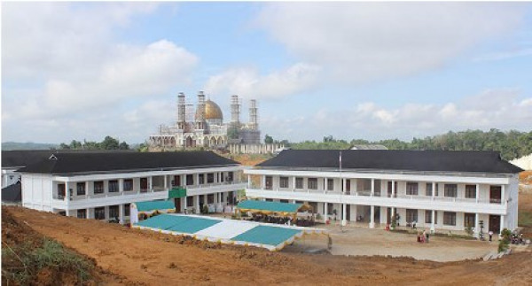
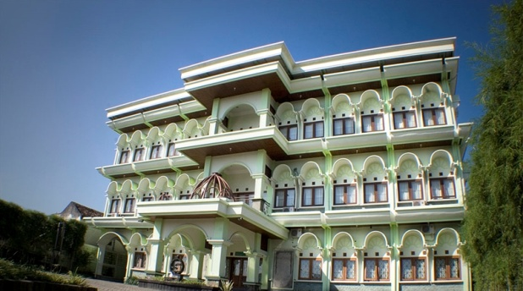
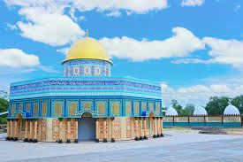
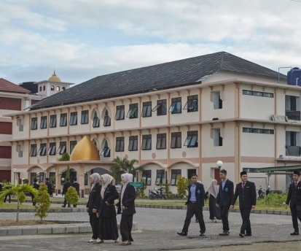
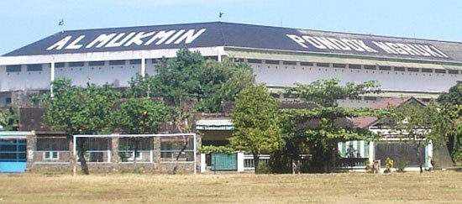
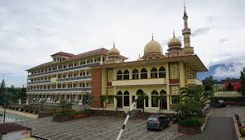
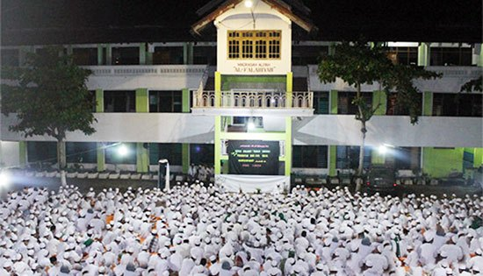
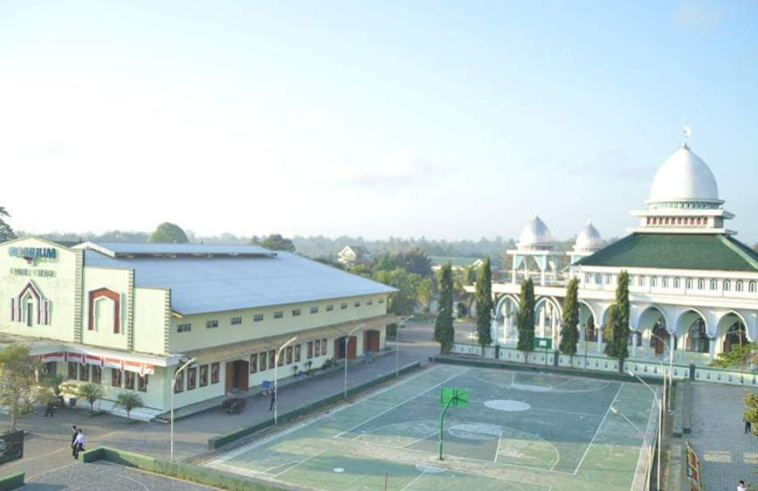
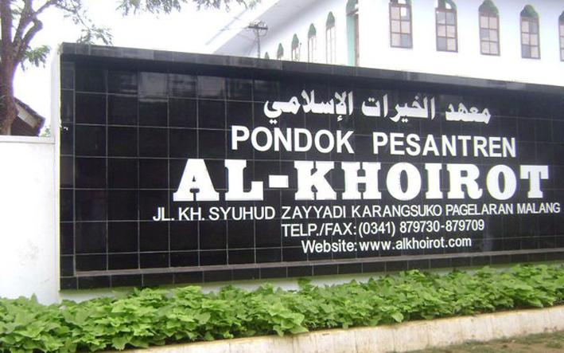
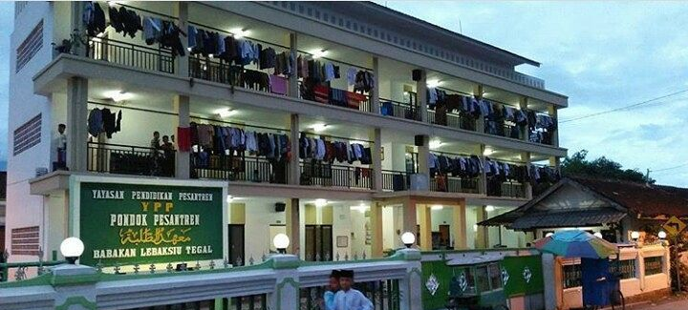
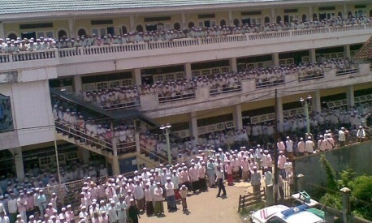
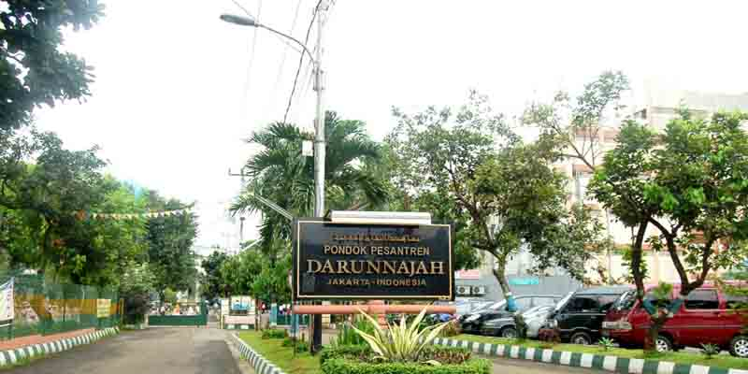
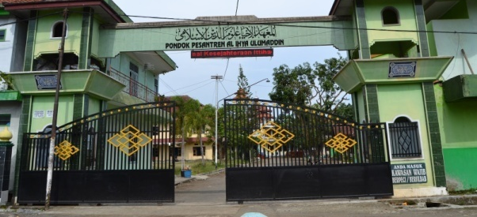
14 JUTA
SANTRI DAN SANTRIWATI

Slide 6
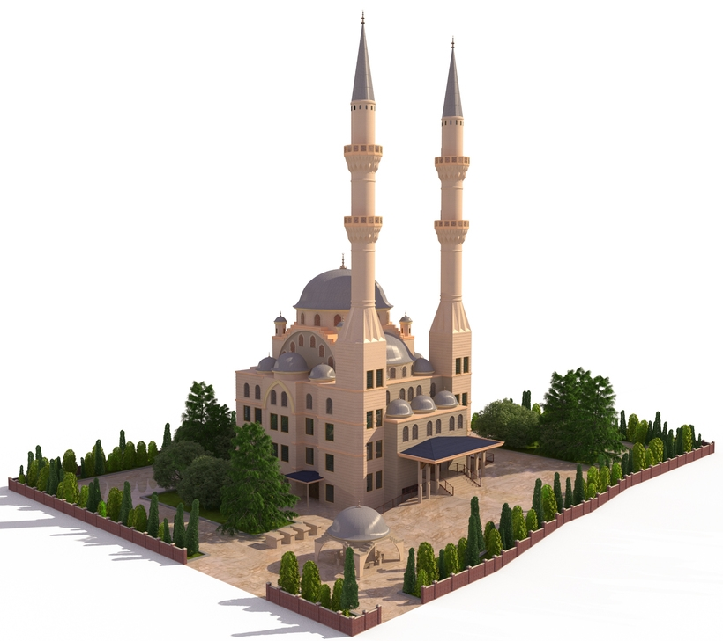
PASAR
Notes:
Modal atau dana setelah Pasar (captive market, ekonomi proteksi)
Mengenal Pasar, Mengetahui Kebutuhan Pasar, Mengetahui cara mengisi kebutuhan pasar, tahu bagaimana menguasai pasar,
Dana dibutuhkan namun mudah didapatkan

Slide 7
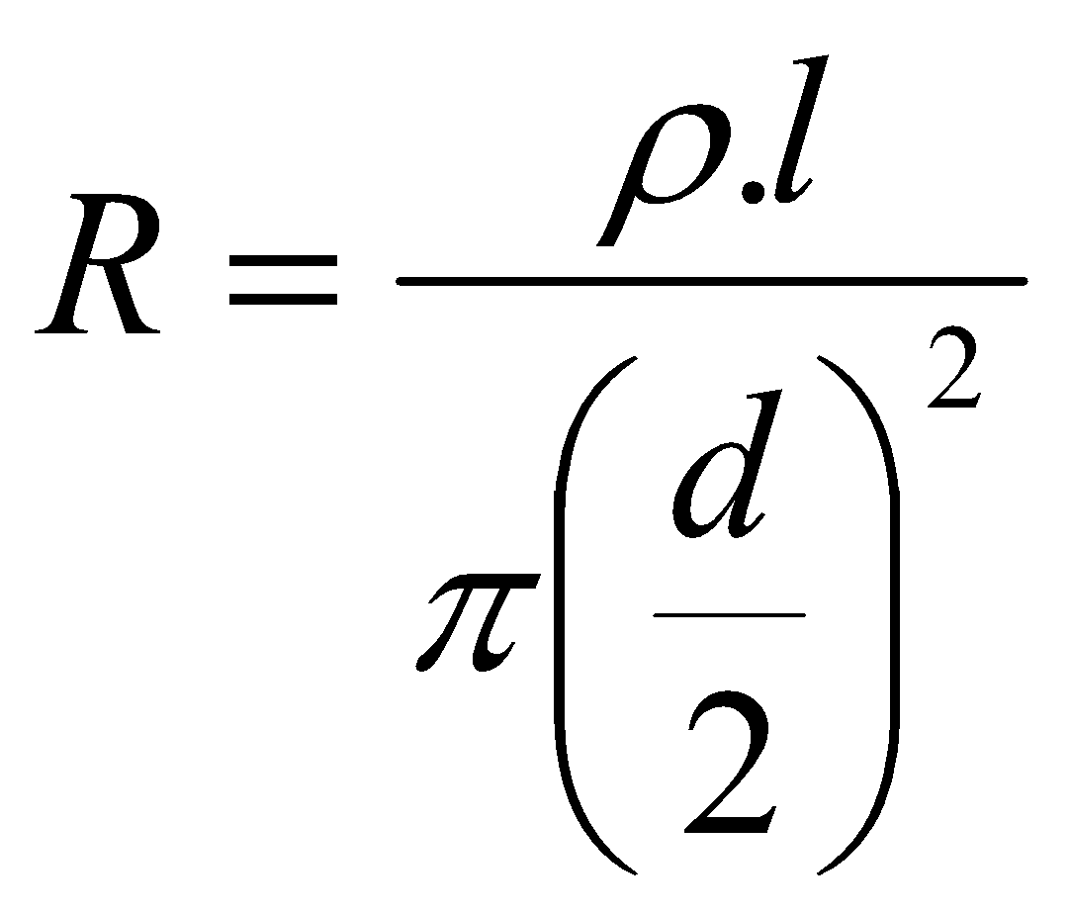

Slide 8
SDM
Notes:
Modal atau dana setelah Pasar (captive market, ekonomi proteksi)
Mengenal Pasar, Mengetahui Kebutuhan Pasar, Mengetahui cara mengisi kebutuhan pasar, tahu bagaimana menguasai pasar,
Dana dibutuhkan namun mudah didapatkan

Slide 10
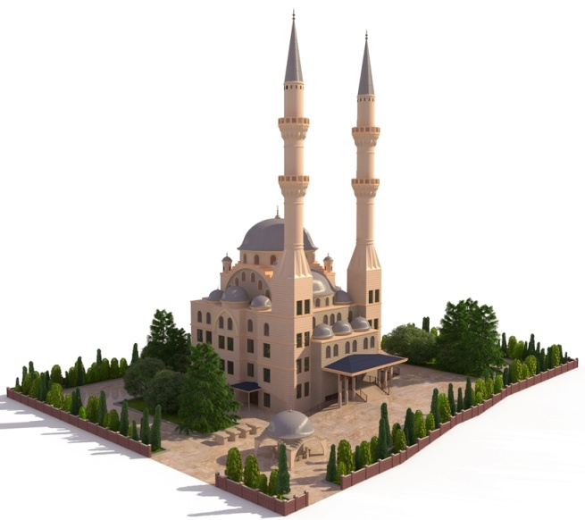

Slide 11
TERIMAKASIH

